Slide 1
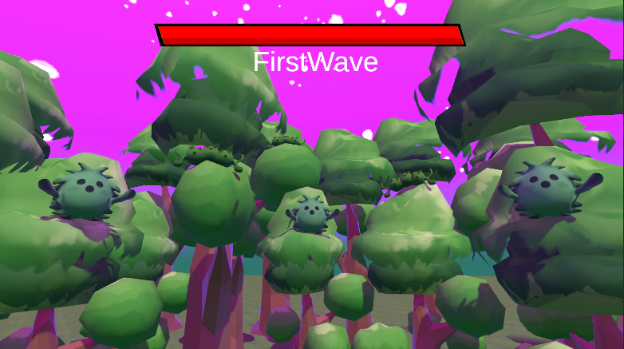
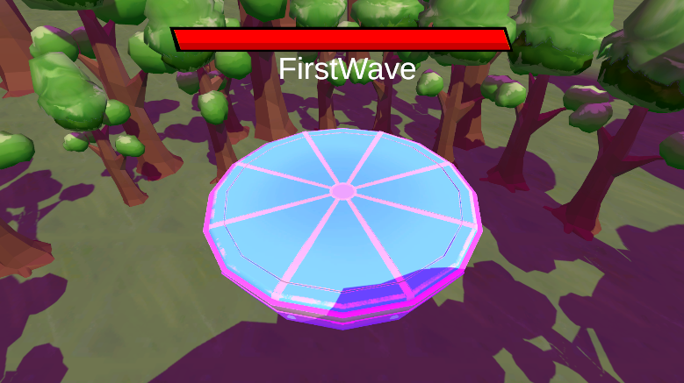
最終編集日：1月19日 作成者：赤堀
Game＿戦闘概要
戦闘スタート時
基本要素
マップ上の各バイオームエリアに、エンカウントエリアを2、3カ所配置
エンカウントエリアは、位置候補を3、4カ所作成、その中からランダムで配置する
3ウェーブ制（5、7、10体）
戦闘中もプレイヤー二人が同時に落下するとゲームオーバー
救出アクションで救出可能
ユーザーに与える体験目標
戦闘と探索のメリハリを付ける
↓
探索の時とは異なる協力体験をもたらし、探索では味わえない楽しさを与える
基本動作
エンカウント
↓
敵が木の上に乗って威嚇
↓
探査機に飛び乗ってプレイヤーを追跡
↓
3ウェーブ行う
1体倒すごとにUIのゲージが減っていき、ウェーブが終了するとゲージも無くなる
↓
戦闘が終了するとエンカウントした場所に戻ってくる
・エンカウントエリアは1度戦闘を行った場合、そのエリアを削除する
・探査機の傾きは探索時の傾きと同じ
・カメラを引いて戦闘が始まるまで、プレイヤーの入力を受け付けない
・プレイヤーはスポーン位置に固定→スタート
↓
カメラを引いて戦闘開始
デザイン
・アニメーション
・敵の威嚇
・敵攻撃時丸まる
・ノックバック
・エフェクト
・凍り付く
注意事項
※プログラム上で数値を設定する場合は、数値を後に変更しやすいようにして下さい

